Slide 1

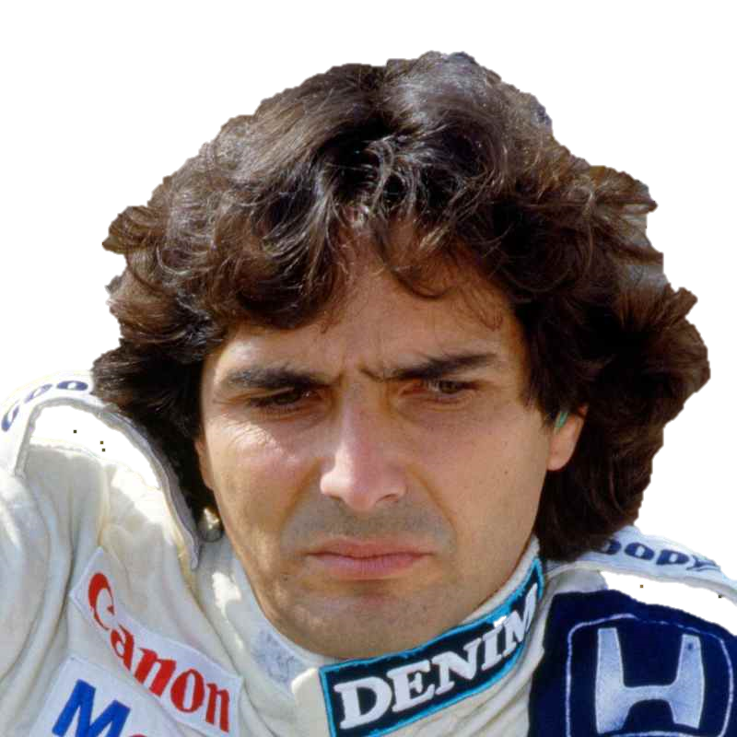
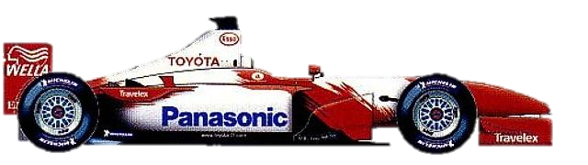
eaglenest8@hotmail.com
Hoy narraremos la historia del decimo noveno campeón mundial de f1…
un gran corredor de autos en el mundo, primero en proclamarse campeón
en un monoplaza con impulsor turbo alimentado…
Nelson Piquet
19º
Campeón Mundial
De Formula Uno
y Tri-campeón Mundial F1
1981 1983 1987
Disfruta estos relatos…

Slide 2
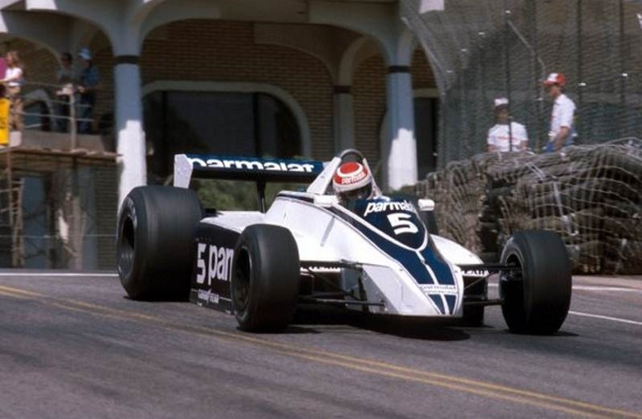


Nelson Piquet
TriCampeón Mundial F1
1981, 1983
y 1987
eaglenest8@hotmail.com
Versión Completa

Slide 3
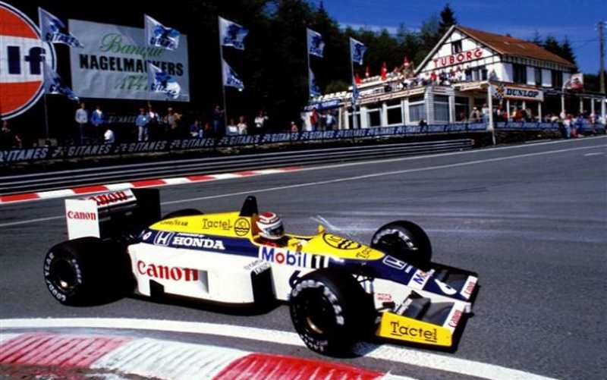

eaglenest8@hotmail.com
Nelson Piquet
TriCampeón Mundial
F1
1981,1983 y 1987
Versión Completa
____________________

Slide 4


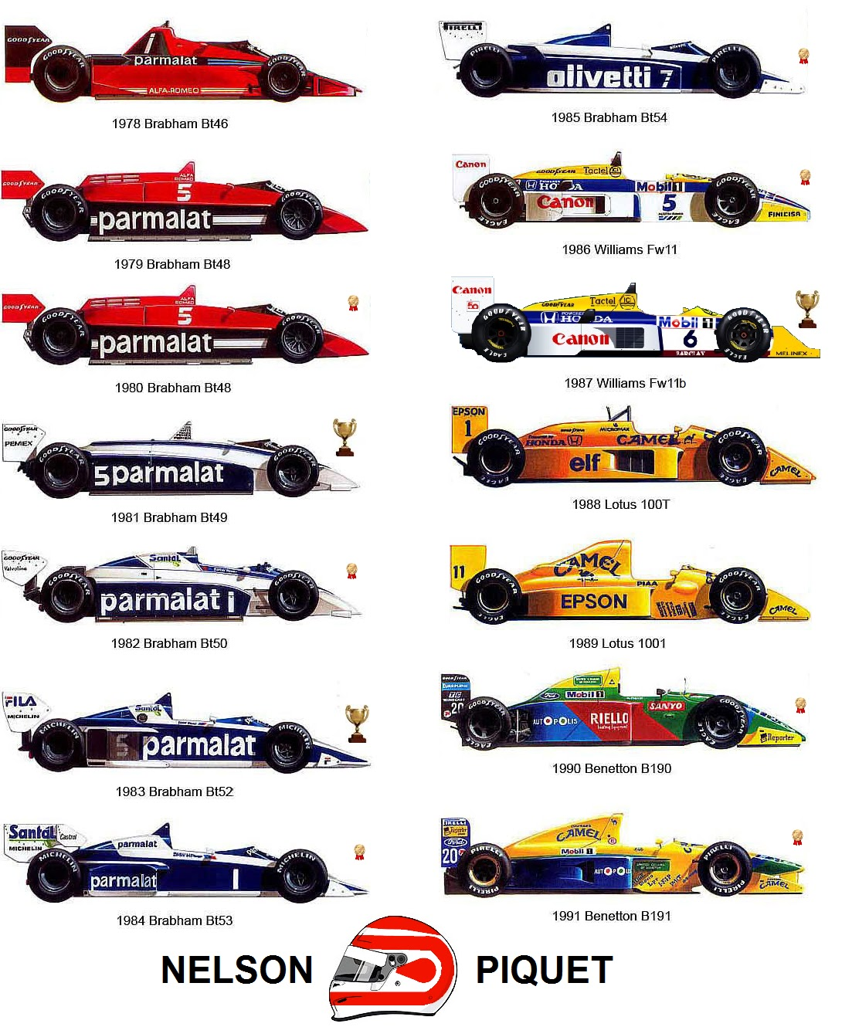

Slide 5
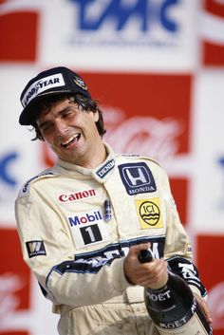
Nelson Piquet
Competiciones
Fórmula 1
Años en activo
1978 – 1991
Equipos
Brabham,
Williams, Lotus,
Benetton
Carreras comenzadas
207
Datos personales
Nacionalidad
Brasileño
Nacimiento
17 de agosto de 1952
(65 años)
Carrera deportiva
Palmarés general

Slide 6
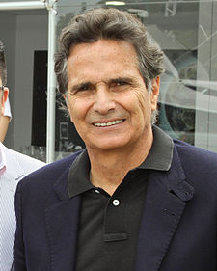
Nelson Piquet en 2013
Primera carrera
Gran Premio de Alemania
1978
Primera victoria
Gran Premio del oeste
de los Estados Unidos
1980
Última victoria
Gran Premio de Canadá
1991
Última carrera
Gran Premio de Australia
1991
Campeonatos mundiales
3
1981, 1983, 1987
Victorias
23
Podios
60
Poles
24
Vueltas rápidas
23

Slide 7
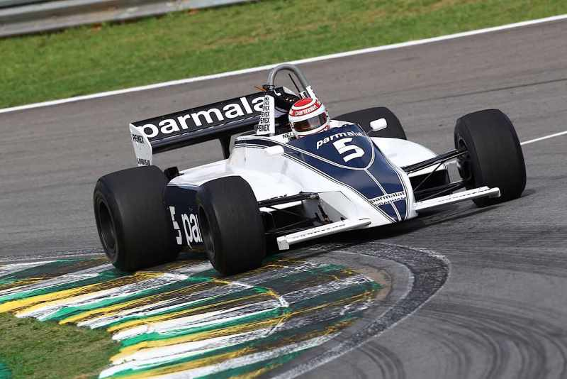
Nelson Piquet Souto Maior Nació en Río de Janeiro, Brasil, 17 de agosto de 1952,
más conocido como Nelson Piquet,
es un ex piloto del automovilismo
de velocidad brasileño.
Es uno de los pilotos más exitosos
en la historia de la Fórmula 1,
al haber obtenido tres campeonatos
en 1981, 1983 y 1987, finalizado segundo en 1980
y tercero en 1986 y 1990.
El piloto logró 23 victorias, 60 podios y 24 pole positions en dicho certamen,
habiendo competido para los equipos Brabham, Williams, Lotus y Benetton.

Slide 8
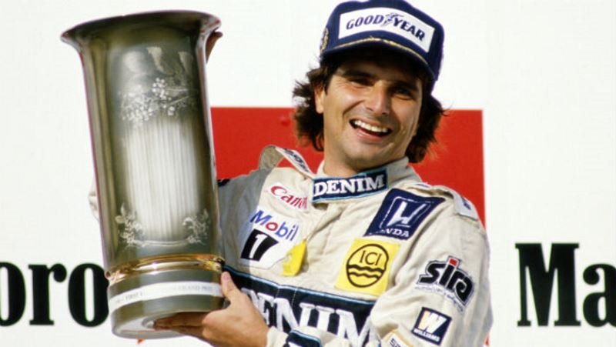
En el año 1983
se convertiría
en el primer piloto
de Fórmula 1
en proclamarse
campeón al comando
de un monoplaza
equipado con un impulsor turboalimentado,
siendo este un Brabham-BMW

Slide 9
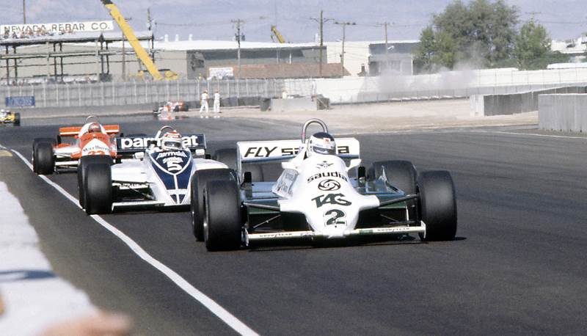
Entre los negocios que realizó luego de retirarse como piloto,
Piquet fundó el equipo de automovilismo Piquet Racing,
que disputó la Fórmula 3000 Internacional en 1992.

Slide 10
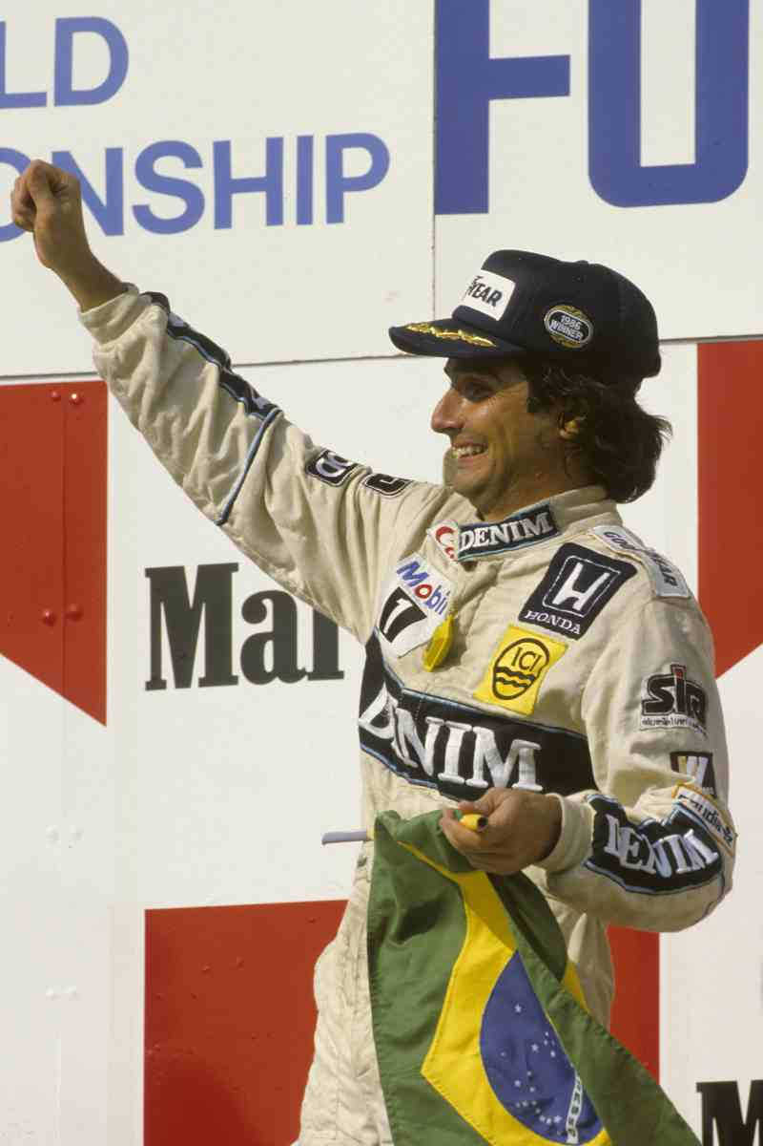

Slide 11
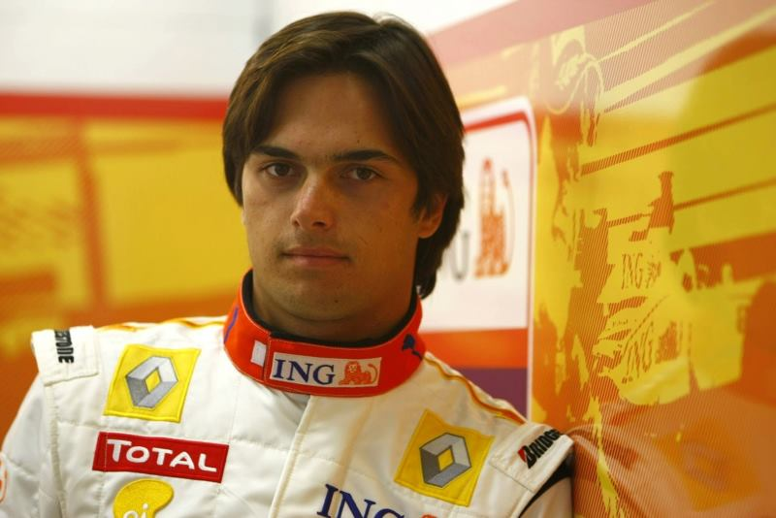
Luego creó
Piquet Sports
para apoyar
la carrera deportiva
de su hijo
Nelson Angelo Piquet, participando
entre 2000
y 2009
en la Fórmula 3 Sudamericana, Fórmula 3 Británica
y más tarde
GP2 Series.

Slide 12
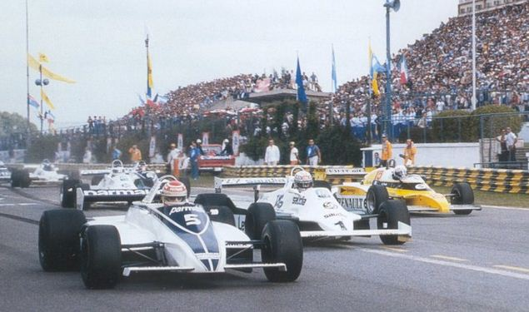
Dos autódromos brasileños llevan el nombre Nelson Piquet: Jacarepaguá
(donde ganó dos ediciones del Gran Premio de Brasil)
y Brasilia.

Slide 13
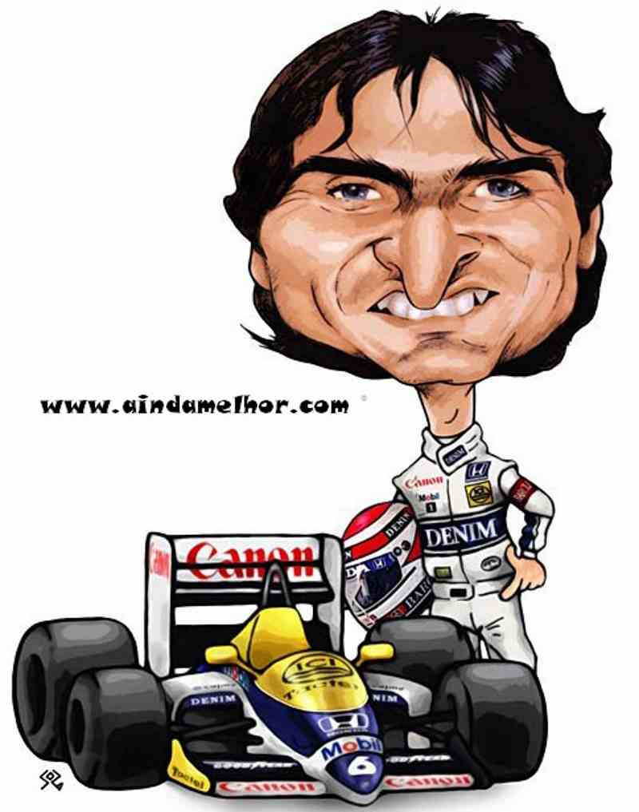
Carrera deportiva

Slide 14
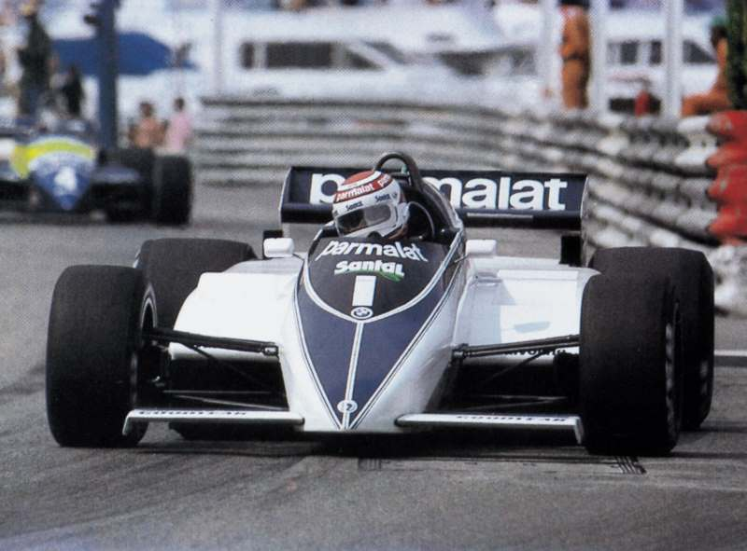
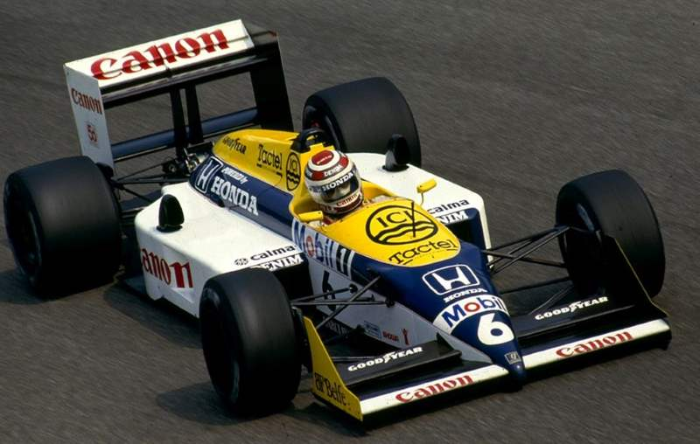
Nació en Río de Janeiro,
hijo de un ministro del gobierno brasileño.
Para ocultar su identidad, en los inicios de su carrera
utilizó como apellido "Piket",
una versión mal escrita del apellido de soltera de su madre.
Piquet fue un joven prodigio en la Fórmula 3 Británica, obteniendo el título en 1978
además de romper el récord
del número de victorias por temporada
que anteriormente le pertenecía a Jackie Stewart.

Slide 15
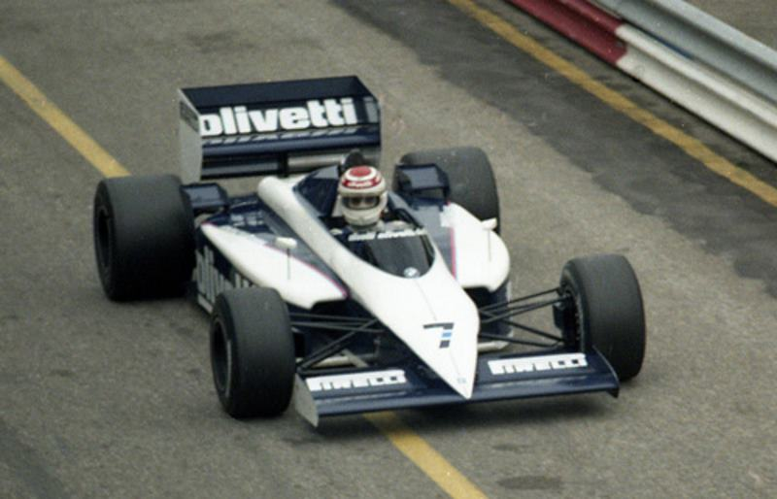
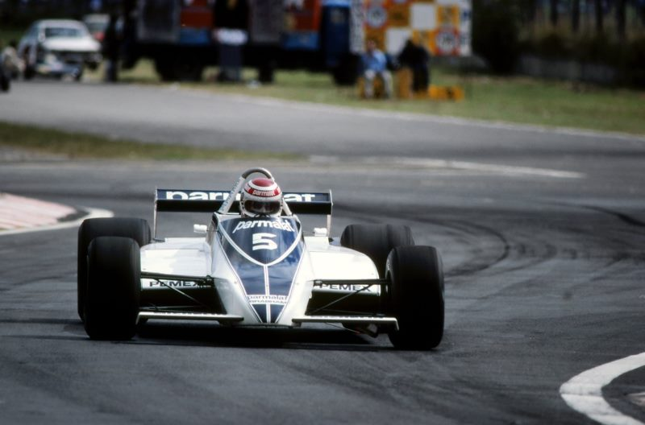
Ese mismo año,
debutó con 25 años en la Fórmula 1
con el equipo Ensign en Alemania
en donde no pudo terminar.
En las siguientes carreras
compitió con el equipo BS fabrications
que corrían con el McLaren M23
y para la última carrera de aquella temporada
fue fichado por el equipo Brabham,
finalizó dos de las cinco carreras
en el 9º y 11º lugar.

Slide 16
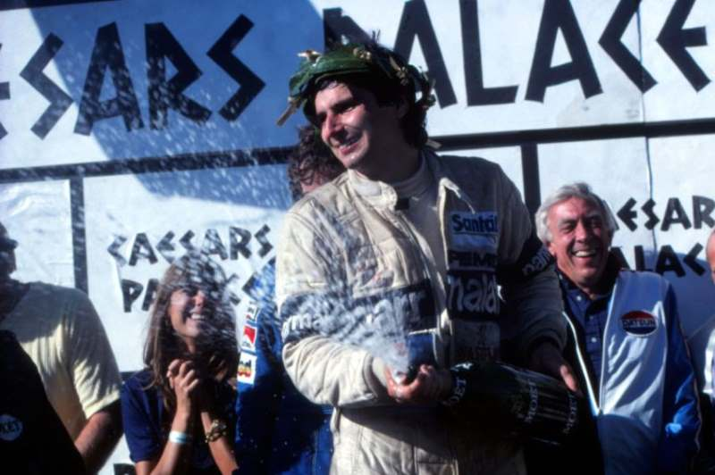

Slide 17
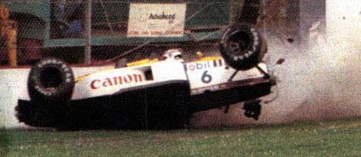
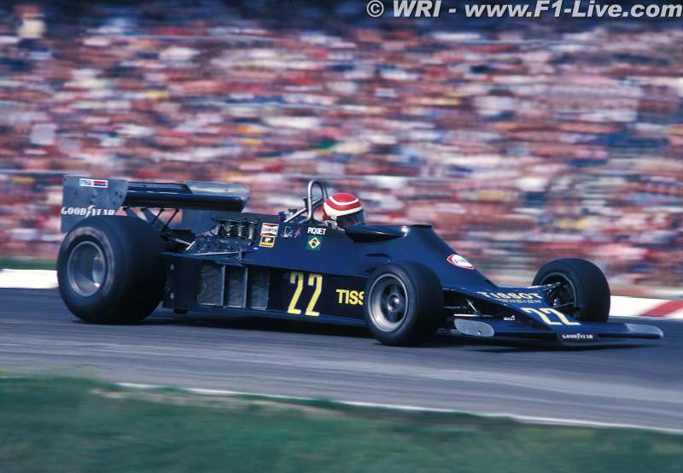
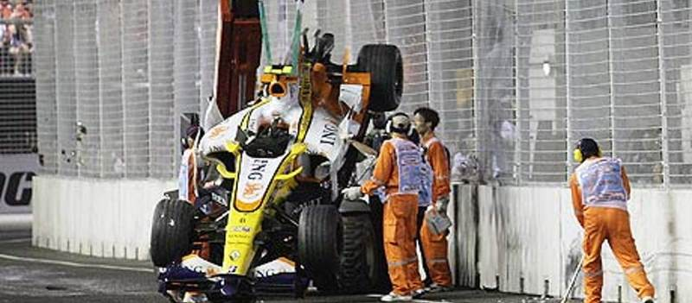
Quedó confirmado como segundo piloto para 1979,
como compañero de equipo de Niki Lauda.
Puntuó solamente en Holanda al terminar cuarto,
a la vez que tuvo seis abandonos por fallos mecánicos
y cinco por choques.
Quedó 15º en el campeonato,
y una actuación similar de Lauda con el poco competitivo Brabham BT48 motivó el retiro del austríaco
y la promoción del brasileño como primer piloto.

Slide 18
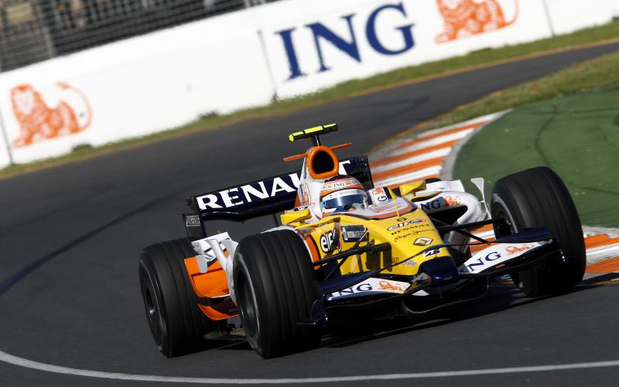
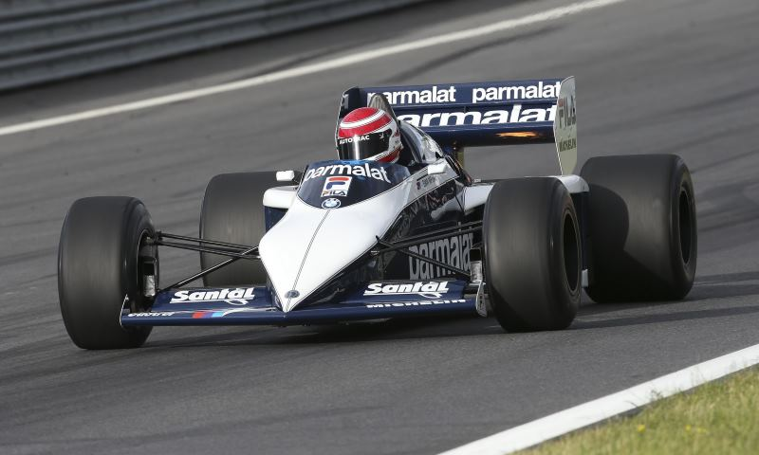
En 1980, el Brabham BT49 diseñado por Gordon Murray demostró ser claramente superior.
Junto a un motor Cosworth más fiable que el anterior
Alfa Romeo, Piquet logró tres victorias, seis podios
y diez llegadas en la zona de puntos, que le fueron suficientes para resultar subcampeón por detrás de Alan Jones.
El brasileño obtuvo tres triunfos y siete podios en 1981,
de modo que superó por un punto a Carlos Reutemann
y se coronó campeón mundial de Fórmula 1.
La polémica por los tanques de agua de los Brabham complicó la temporada 1982 de Piquet.

Slide 19
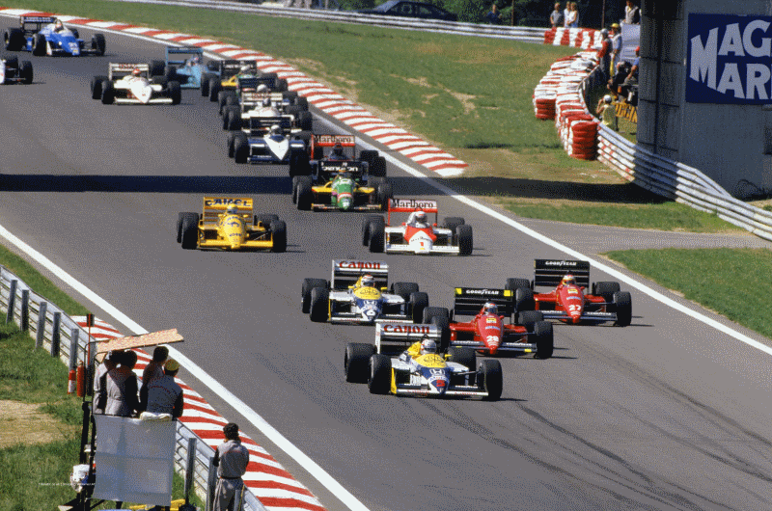
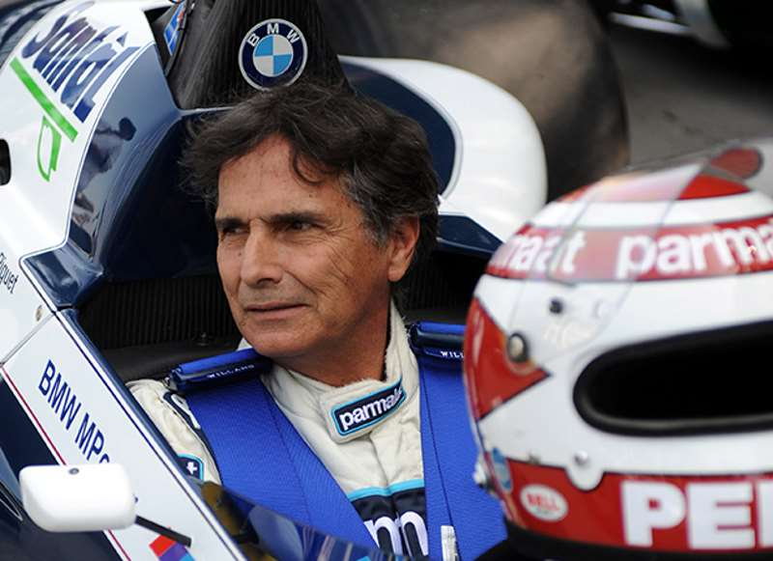
Puntuó en solamente cuatro carreras,
destacándose una victoria y un segundo puesto,
pero los motores BMW turboalimentados
fallaron repetidamente y se volvieron a utilizar los Cosworth atmosféricos, menos potentes.
Así, el brasileño quedó 11º en el clasificador final.
Piquet se enfrentó al Renault de Alain Prost y el Ferrari de René Arnoux en la temporada 1983,
los tres disponiendo de motores turboalimentados
desde la primera prueba.
Cosechó tres victorias y ocho podios, superó por dos puntos a Prost y consiguió su segundo campeonato.

Slide 20
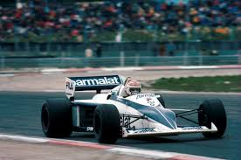
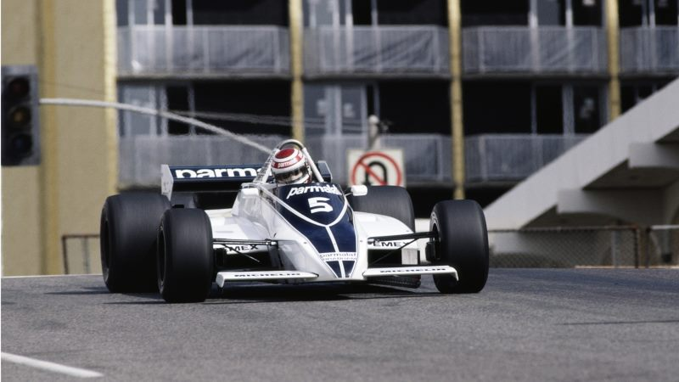
Fue el primer campeonato de pilotos de Fórmula 1
ganado con un motor turbo.
Continuando como piloto de Brabham en 1984,
los cuatro abandonos por rotura del motor BMW
en el comienzo de la temporada eliminaron a Piquet
de la contienda por el título.
Luego alternó dos victorias y otros dos podios
con nuevos abandonos, lo cual le permitió remontar
hasta la quinta posición final.
En 1985, el piloto padeció de unos neumáticos Pirelli inferiores a los Goodyear de los demás equipos de punta,
por lo que puntuó en apenas cinco carreras.

Slide 21
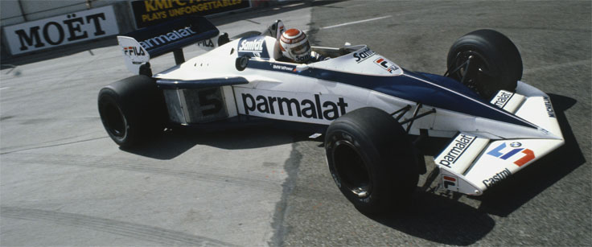
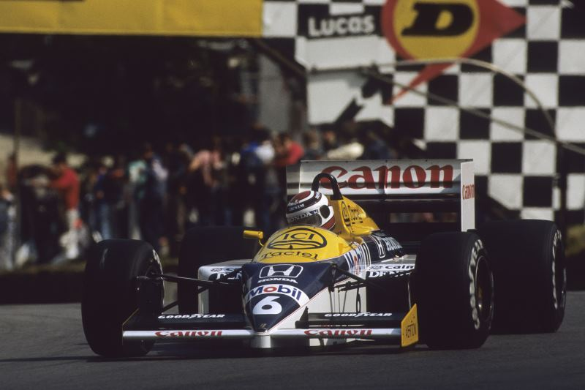
Sus mejores actuaciones las realizó
en los circuitos más veloces del calendario,
mejor adecuados a su automóvil,
destacándose una victoria en Paul Ricard
y un segundo puesto en Monza.
Con ello, el brasileño resultó octavo en el campeonato
y cerró su etapa en Brabham.
Piquet pasó en 1986 al equipo Williams,
cuyo FW11 diseñado por Patrick Head
y Frank Dernie y cuyos motores Honda
se mostraron a la par del McLaren de Prost.
marcó el inicio del que sería uno de los más grandes duelos
de la categoría, frente a Nigel Mansell.
El hecho de tener dos pilotos talentosos
con semejantes egos en el mismo equipo
era un presagio de futuros conflictos, y así fue.

Slide 22
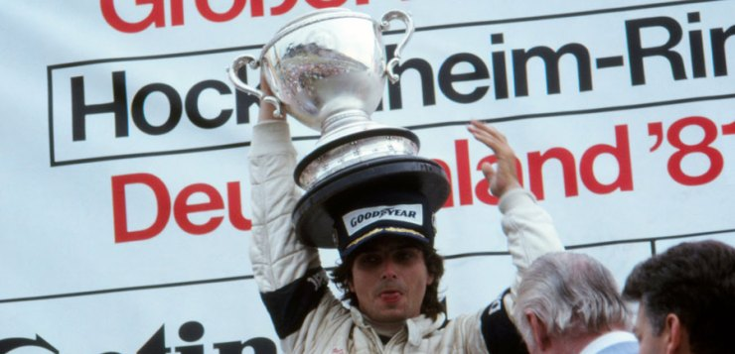

Slide 23
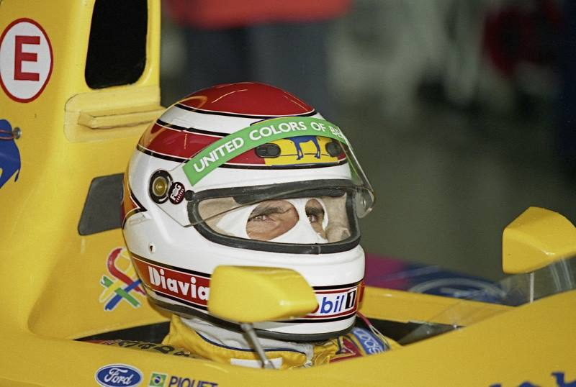
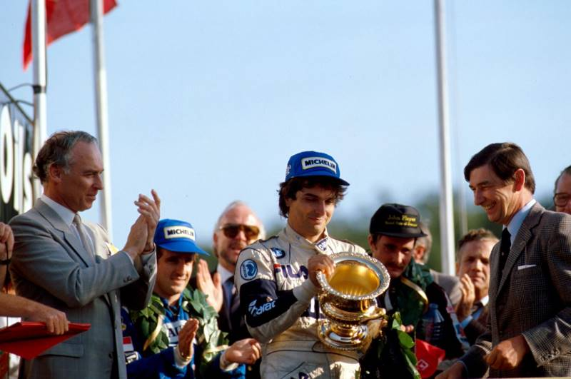
Ese año Piquet y Mansell llegaron con posibilidades
de título a la última carrera del año,
pero su rivalidad hizo que se quitaran entre sí
la posibilidad de ganar puntos,
lo cual permitió que Alain Prost se alzara con el título.
Piquet quedó relegado al tercer puesto final,
pese a sus cuatro victorias y diez podios.
Nelson se recuperó en 1987,
cuando acumuló tres triunfos y siete segundos puestos
que le permitieron consagrarse campeón,
a pesar de las seis victorias de Mansell.
No obstante,
su deseo de ser número 1 indiscutiblemente en el equipo
lo llevó a cambiarse a Lotus para 1988.

Slide 24
El cambio de equipo marcó un vuelco
en la carrera de Piquet,
quien comenzó a perder su reputación
al no obtener victorias en 1988 ni 1989.
En su primer año, logró tres podios
y puntuó en siete carreras,
finalizando sexto en el campeonato.
El segundo año fue aún peor,
entre otros motivos por los motores Judd poco potentes,
cuando incluso no clasificó en una carrera.

Slide 25
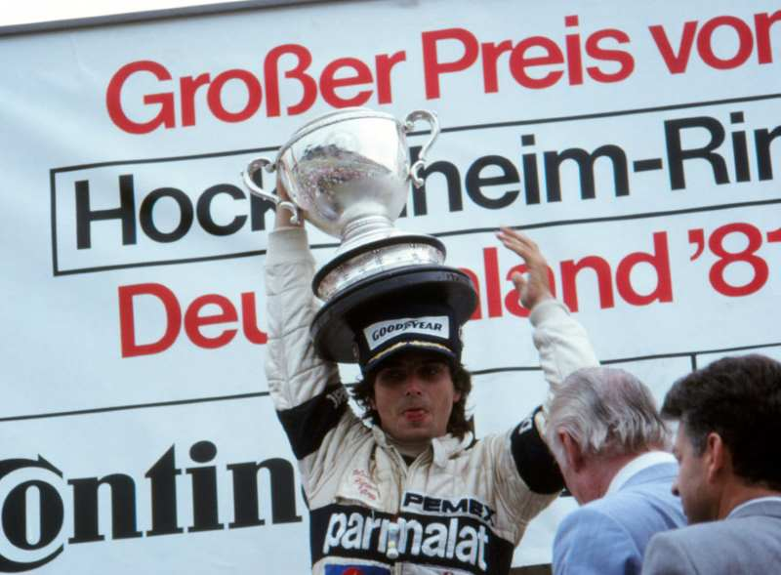
Piquet puntuó en cinco fechas de 16 sin ningún podio,
y quedó octavo en el campeonato.
Un acuerdo con el equipo Benetton
basado en pago por resultados
le permitió volver a los primeros planos.
Contando con un motor Ford oficial en 1990,
logró dos victorias y otros dos podios,
y quedó fuera de los puntos
en solamente cuatro carreras.
Así, quedó tercero en el campeonato,
por detrás del Mclaren de Ayrton Senna
y del Ferrari de Alain Prost.

Slide 26
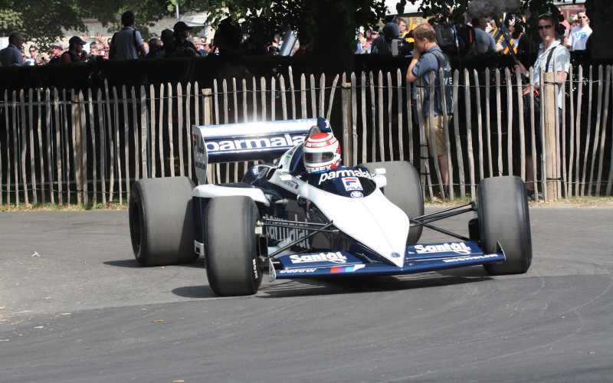
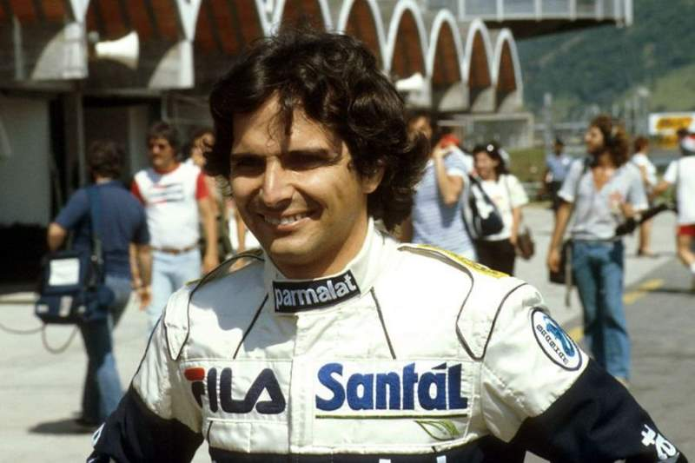
En 1991,
Piquet obtuvo su último triunfo en Fórmula 1 en Montreal, donde superó a Nigel Mansell, su rival de antaño,
en la última vuelta de la carrera.
El brasileño finalizó sexto en el campeonato,
con un total de tres podios y ocho arribos
a zona de puntos.
A su retiro de la Fórmula 1,
Piquet fue a correr a Estados Unidos
en las 500 Millas de Indianapolis
de la serie CART para el equipo Menard.
En 1992 sufrió un choque en las prácticas,
que le causaron lesiones en los pies
que le requirieron un año de rehabilitación.

Slide 27
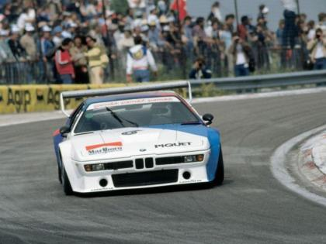
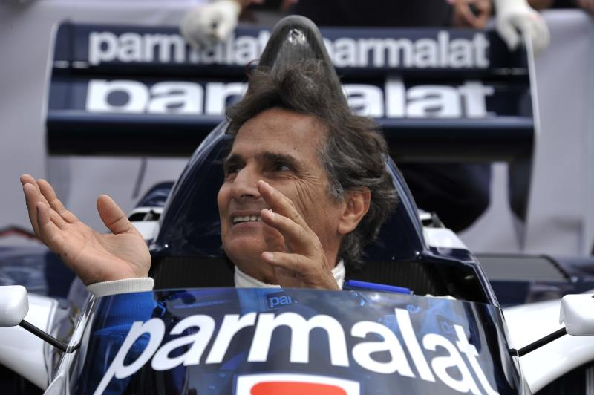
El piloto retornó a Indianápolis en 1993,
donde clasificó 13º
y abandonó tras 38 vueltas por rotura de motor.
Aparte de su actividad en monoplazas,
Piquet compitió en automóviles deportivos
para la marca BMW.
El brasileño finalizó sexto en el campeonato,
con un total de tres podios y ocho arribos
a zona de puntos.
En 1981 venció en los 1000 km de Nürburgring
junto a Hans-Joachim Stucken en un BMW M1.

Slide 28
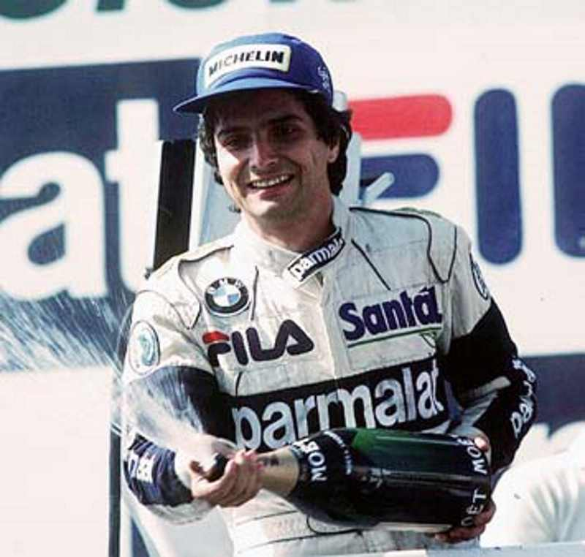

Slide 29
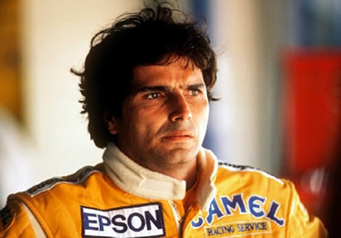
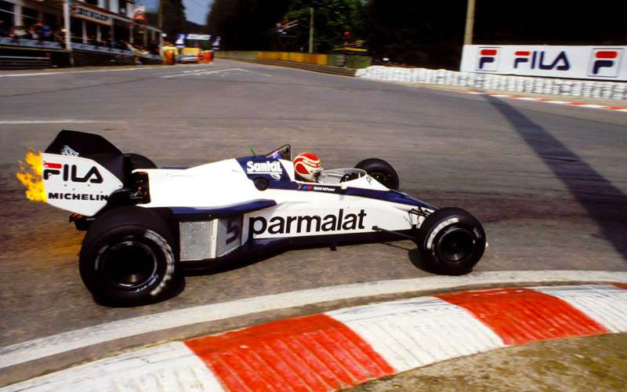
En 1996 y 1997
disputó las 24 Horas de Le Mans
como piloto oficial de BMW
en un McLaren F1,
finalizando octavo y abandonando respectivamente.
También en 1996,
venció en las dos carreras brasileñas
de la BPR Global GT Series
también con un McLaren F1-BMW.

Slide 30
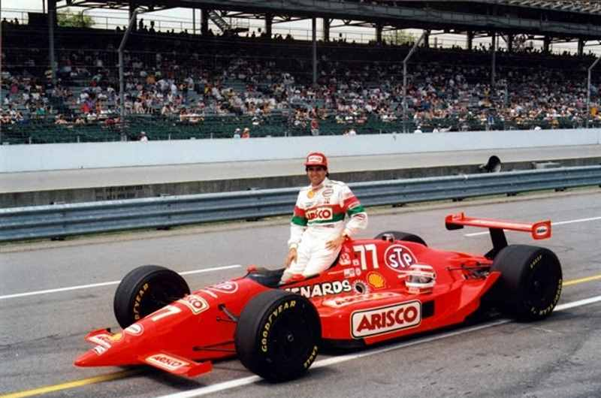
Polémicas

Slide 31
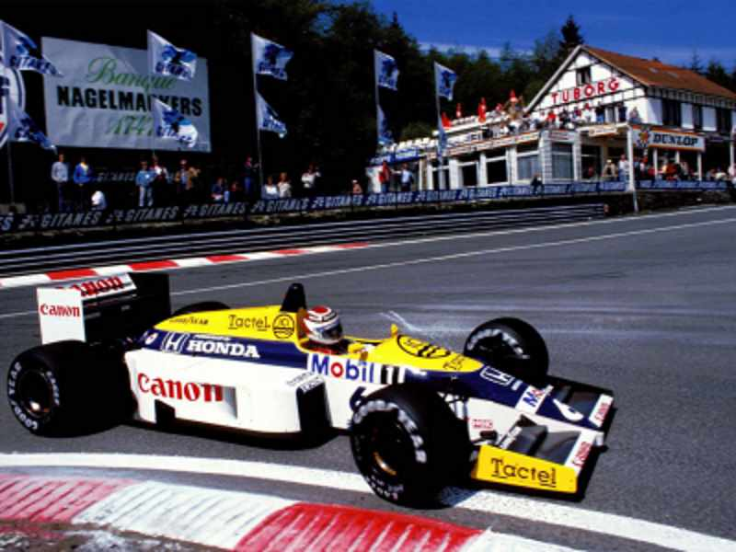
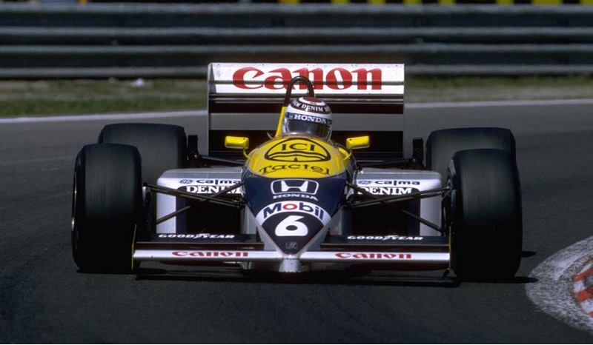
Su utilización de la prensa para atacar a sus rivales
le valió la fama de bocón.
Nelson Piquet protagonizó uno de los altercados
más famosos de la Fórmula 1,
tras un accidente con Eliseo Salazar
en el Gran Premio de Alemania de 1982.
Al quedar los dos fuera de la carrera,
Piquet fue a golpear al piloto chileno,
que fue sorprendido
por los puñetazos y patadas del carioca.

Slide 32
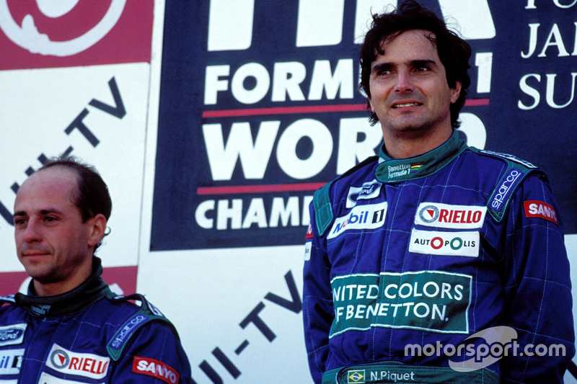
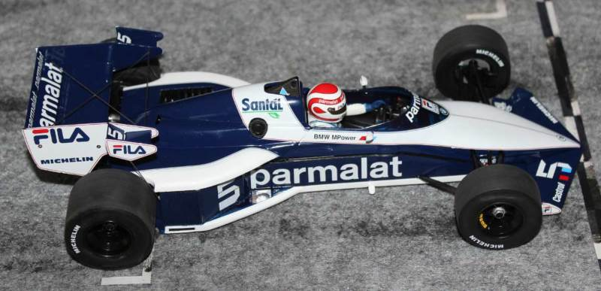
En 1988 acusó públicamente
a su compatriota Ayrton Senna de ser homosexual
y que mantenía relaciones sexuales
con los mecánicos de su equipo,
esto coludido con el Francés Alain Prost
(guiado por el rumor de Piquet)
solo para desprestigiar a Senna
que cada vez ganaba más popularidad
entre los Brasileños y en todo el mundo.
Tiempo después,
Piquet tuvo que retractarse de lo dicho
frente a un tribunal
al cual Senna lo emplazó.

Slide 33
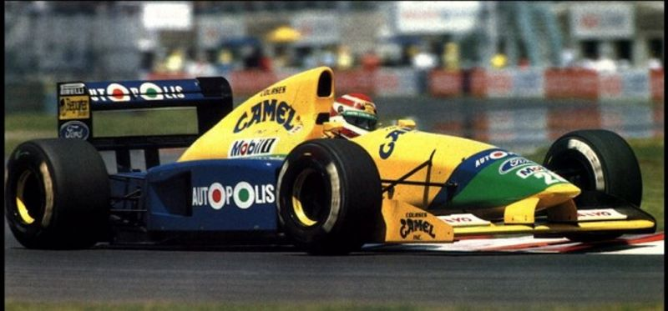
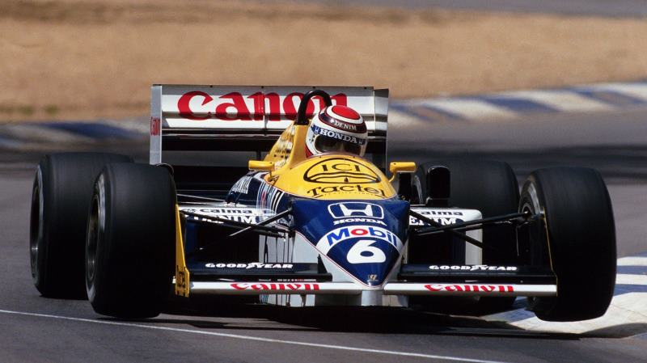
En aquella jornada, el resultado obtenido por Piquet
en su breve retorno a las pistas quedaría opacado
por la presencia de una promotora contratada por Piquet,
la cual desfilaba alrededor de su unidad
completamente desnuda,
teniendo como únicas prendas sus zapatos blancos
y un gorro de color rojo
en el cual se veía la marca patrocinante.
Durante su retiro como piloto, en el año 1997
decidiría interrumpir brevemente su descanso
volviendo a competir en una fecha
de la Fórmula 3 Sudamericana,
para lo cual recibe la invitación para competir
por parte del preparador Amir Nasr,
padre del futuro piloto de Fórmula 1 Felipe Nasr.

Slide 34
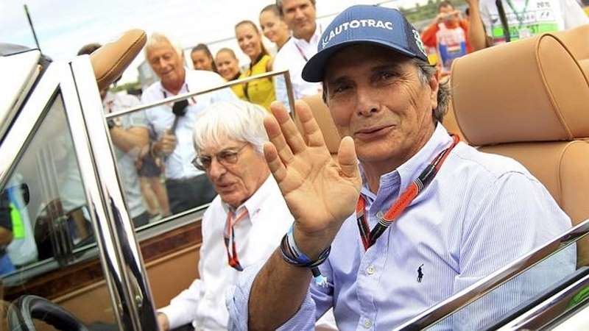

Slide 35
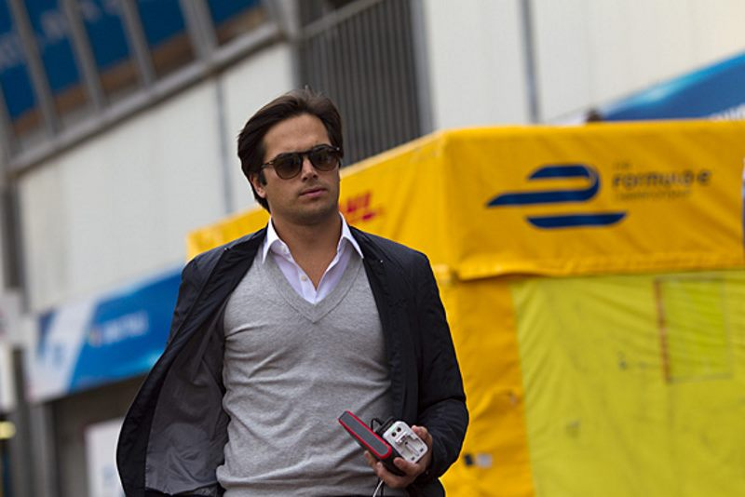
En el Gran Premio de Singapur de 2008,
su hijo Nelsinho Piquet tuvo un accidente
que provocó la salida del Safety Car
cuando su entonces compañero Fernando Alonso
acababa de cargar combustible.
Esto benefició al asturiano
y consiguió la primera victoria de la temporada
para él y el equipo Renault.
Esta aparición volvería a ser tomada
como blanco de críticas hacia Piquet
por parte de la prensa automovilística mundial.
Un año después,
y tras el Gran Premio de Bélgica de 2009,
en el cual ya no participaba su hijo,
Nelson Piquet padre acusó al equipo Renault
de obligar a que Nelsinho se estrellara para favorecer
a Alonso y así forzar a firmar un contrato para 2009.

Slide 36


La FIA reunió al consejo mundial del motor,
donde se decidió que sanción
le impondrían al equipo Renault,
que inició un procedimiento criminal
contra Nelson Piquet padre e hijo.
Finalmente,
el caso se saldó con la expulsión de por vida
de Flavio Briatore
(director general de Renault
en la temporada 2000-2009).

Slide 37


Slide 38


Slide 39


Slide 40


Imagenes y texto :
De la red
Música:
Nelson Piquet medley
Interprete:
Astrud Gilberto
Edición:
Eaglenest
Duración :
29 minutos
07 segundos
Chao
Auf wiedersehen
Au revoir
Hasta la vista
Pasenla Bien
___________________
eaglenest8@hotmail.com

Slide 41







12:00
¿Te ha gustado?
Puedes ver más entrando
Aquí
Además puedes recibir powerpoints en tu correo electrónico suscribiéndote aquí:

